Slide 1
Consumiendo Apis securizadas con Azure AD desde SPFx
Ruben Ramos Mateo
Notes:
This slide is mandatory. Please do not remove.

Slide 2

Ruben Ramos Mateo
Arquitecto de soluciones Office 365
Zertia
https://rrcode.wordpress.com/
@rubenr79
https://www.linkedin.com/in/rubenramosmateo/

Slide 3
Notes:
This slide is mandatory. Please do not remove and try to use it during Q&A at the end of your session. Thank you!

Slide 4
WiFi Keys for Attendees
Connect to the wireless network MSFT_GUEST
Login details for the wireless network:
Guest Username O365Sat@outlook.com
Guest Password: 0195

Slide 5
Consumiendo Apis securizadas con Azure AD desde SPFx

Slide 6

No todo es SharePoint

Slide 7
¿Por qué securizar un API?
Ejecutar código con permisos elevados en operaciones de SharePoint o Office 365 y exponer los datos via función http
Usar una función para exponer datos de tu red interna
Obtener más control sobre Microsoft Graph
Y más

Slide 8
Conectarse a una API protegida con Azure Active Directory

Slide 9
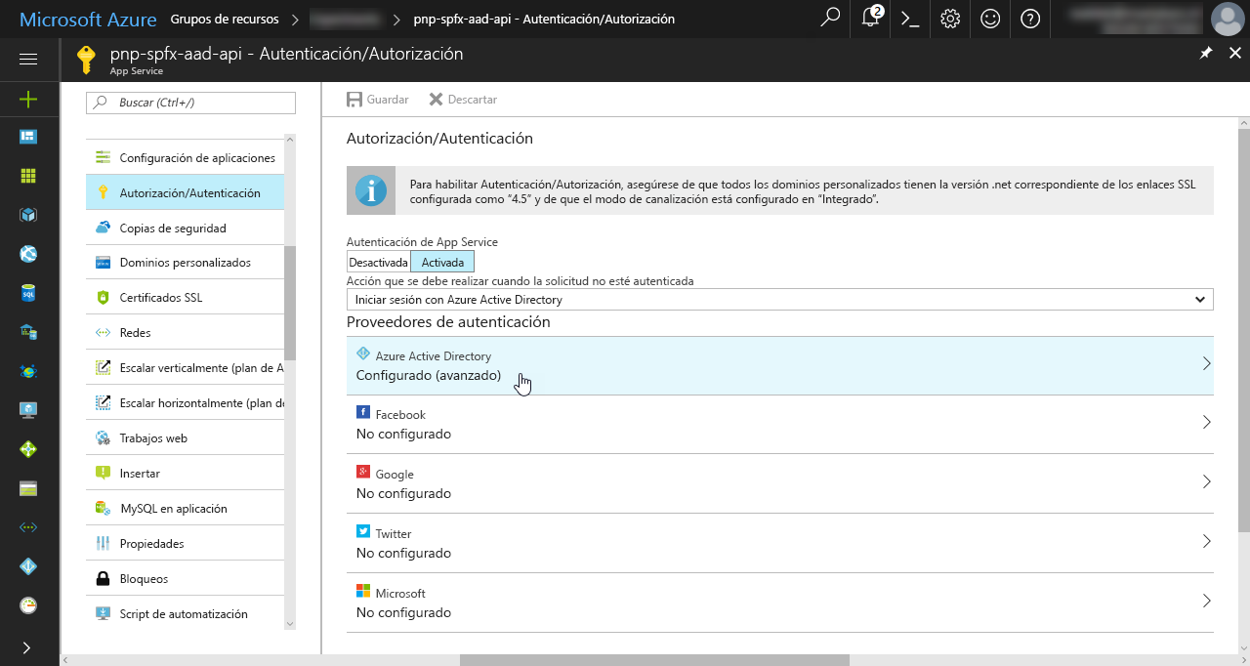
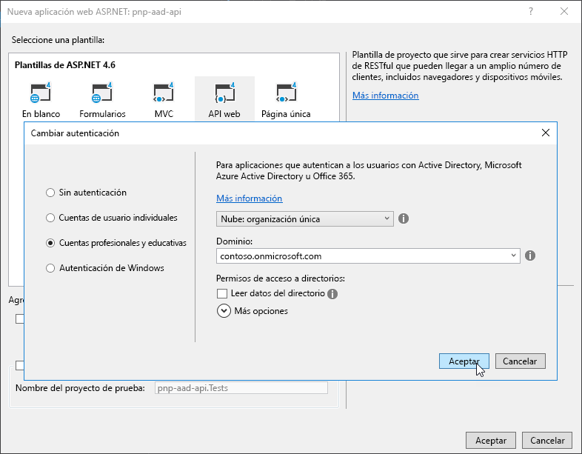
Proteger la API
Autenticación de Azure App Service
Autenticación de ASP.NET

Slide 10
Acceso a la API con ADAL JS
ADAL JS simplifica la implementación de la autenticación con Azure AD en aplicaciones del lado cliente
ADAL JS ofrece un interceptor de solicitudes HTTP que agrega automáticamente los tokens de acceso necesarios a los encabezados de las solicitudes web
Los desarrolladores no tienen que modificar las solicitudes a las API protegidas con Azure AD y en lugar de ello pueden centrarse en la creación de la aplicación.

Slide 11
Limitaciones al usar ADAL JS
Almacenamiento compartido
ADAL JS como singleton
Almacenamiento basado en recursos
Procesar devoluciones de llamada de autorización

Slide 12
Usar ADAL JS en SPFx
Cargar ADAL JS en el elemento web
Adaptar ADAL JS para su uso con elementos web de SharePoint Framework
import * as AuthenticationContext from 'adal-angular';

Slide 13
Acceso a la API aprovechando la cookie de autenticación de SharePoint Online
Cuando se inicia sesión en SharePoint Online con la cuenta de la organización, se establece una cookie de autenticación en el explorador
Iframe oculto en la página que señale a la dirección URL donde se hospeda la API
La API personalizada requiere también algunas configuraciones específicas
No todas las API permiten este método

Slide 14
CORS
Agregar compatibilidad con CORS
De forma predeterminada, las API creadas con la plantilla de proyecto Aplicación web de ASP.NET no admiten CORS
Microsoft.AspNet.WebApi.Cors
Si estás autenticando con la API mediante la cookie de SharePoint Online, debes borrar toda la configuración del CORS para que no falle el proceso de autenticación. Pero si está autenticando con OAuth, puede usar Azure Portal para configurar el CORS de su API.

Slide 15
Llamar a la API de Microsoft Graph

Slide 16
GraphHttpClient (obsoleto)
GraphHttpClient usa la aplicación de Azure AD de Office 365 SharePoint Online para recuperar un token de acceso válido para Microsoft Graph en nombre del usuario actual.
El token de acceso recuperado contiene dos permisos:
Leer y escribir en todos los grupos
Leer todos los informes de utilización

Slide 17
ADAL JS
Registrar aplicación en Azure AD
Otorgar permisos a Microsoft Graph
Limitaciones ADAL JS para elementos SPFx

Slide 18
API Personalizada
Crear una API que encapsule las llamadas a Microsoft Graph
Azure Functions o Web API (en Azure)
SDK

Slide 19
Conectarse a API protegidas por Azure AD con AadHttpClient

Slide 20
Preview
Actualmente en estado preview
Lanzamiento general previsto para primavera de 2018
A partir de SharePoint Framework 1.4

Slide 21
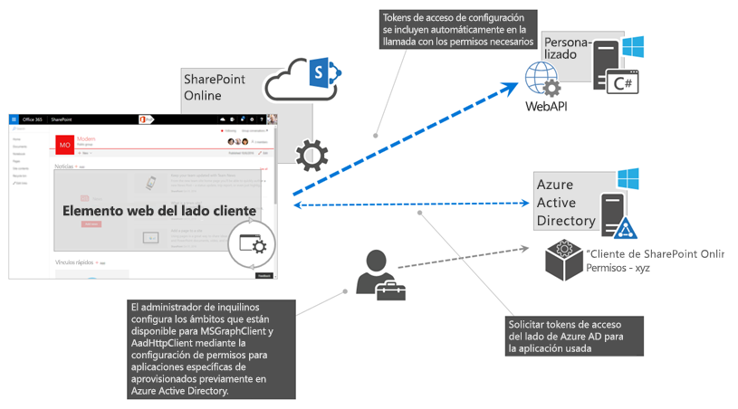

Slide 22
Descubrir permisos y aplicaciones disponibles
Usar el portal de Azure o el centro de administración de Azure AD
Usar Azure PowerShell
Usar la CLI de Azure
Login-AzureRmAccount
Get-AzureRmADServicePrincipal | sort DisplayName | ft DisplayName, Id
azure login
azure ad sp list --query "sort_by([*].{displayName: displayName, objectId: objectId}, &displayName)" -o table

Slide 23
Solicitar permisos a una aplicaci?n de Azure AD
config/package-solution.json
{
"$schema": "https://dev.office.com/json-schemas/spfx-build/package-solution.schema.json",
"solution": {
"name": "spfx-graph-client-side-solution",
"id": "5d16587c-5e87-44d7-b658-1148988f212a",
"version": "1.0.0.0",
"includeClientSideAssets": true,
"skipFeatureDeployment": true,
"webApiPermissionRequests": [
{
"resource": "Microsoft Graph",
"scope": "Calendars.Read"
}
]
},
"paths": {
"zippedPackage": "solution/spfx-graph.sppkg"
}
}

Slide 24
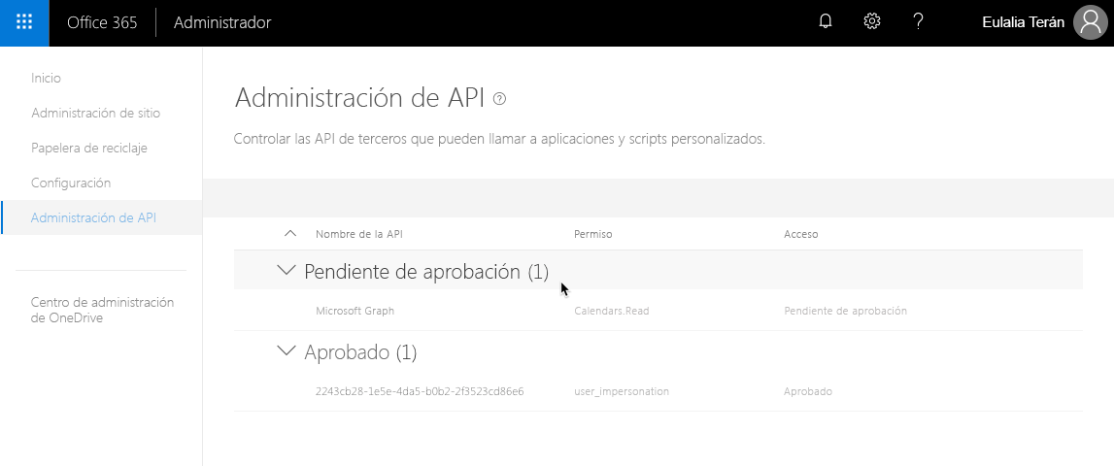
Administrar solicitudes de permisos

Slide 25
Administrar permisos con PowerShell
Para ver todas las solicitudes de permisos pendientes
Para aprobar una solicitud de permiso
Para denegar una solicitud de permiso
Para ver los permisos que se concedieron
Para revocar un permiso
Get-SPOTenantServicePrincipalPermissionRequests
Approve-SPOTenantServicePrincipalPermissionRequest -RequestId <Guid>
Deny-SPOTenantServicePrincipalPermissionRequest -RequestId <Guid>
Get-SPOTenantServicePrincipalPermissionGrants
Revoke-SPOTenantServicePrincipalPermission -ObjectId <String>

Slide 26
MSGraphClient para conectarse a Microsoft Graph

Slide 27
AadHttpClient vs MSGraphClient
Puede usarlo para usar Microsoft Graph o cualquier otra API REST
Solo puede usarse con Microsoft Graph
De forma interna, usa el objeto de cliente AadHttpClient
Admite la sintaxis fluida del SDK de Microsoft Graph

Slide 28
Llamando a Graph con AadHttpClient
const aadClient: AadHttpClient = new AadHttpClient( this.props.context.serviceScope, "https://graph.microsoft.com" );
aadClient
.get( `https://graph.microsoft.com/v1.0/users?$select=displayName,mail,userPrincipalName&$filter=(givenName%20eq%20'${escape(this.state.searchFor)}')%20or%20(surname%20eq%20'${escape(this.state.searchFor)}')%20or%20(displayName%20eq%20'${escape(this.state.searchFor)}')`,
AadHttpClient.configurations.v1 )
.then(response => { return response.json(); })
.then(json => {…}

Slide 29
Llamando a Graph con AadHttpClient
const graphClient: MSGraphClient = this.props.context.serviceScope.consume( MSGraphClient.serviceKey );
graphClient
.api("users")
.version("v1.0")
.select("displayName,mail,userPrincipalName")
.filter(`(givenName eq '${escape(this.state.searchFor)}') or (surname eq '${escape(this.state.searchFor)}') or (displayName eq '${escape(this.state.searchFor)}')`)
.get((err, res) => {…}

Slide 30

¿Preguntas?

Slide 31
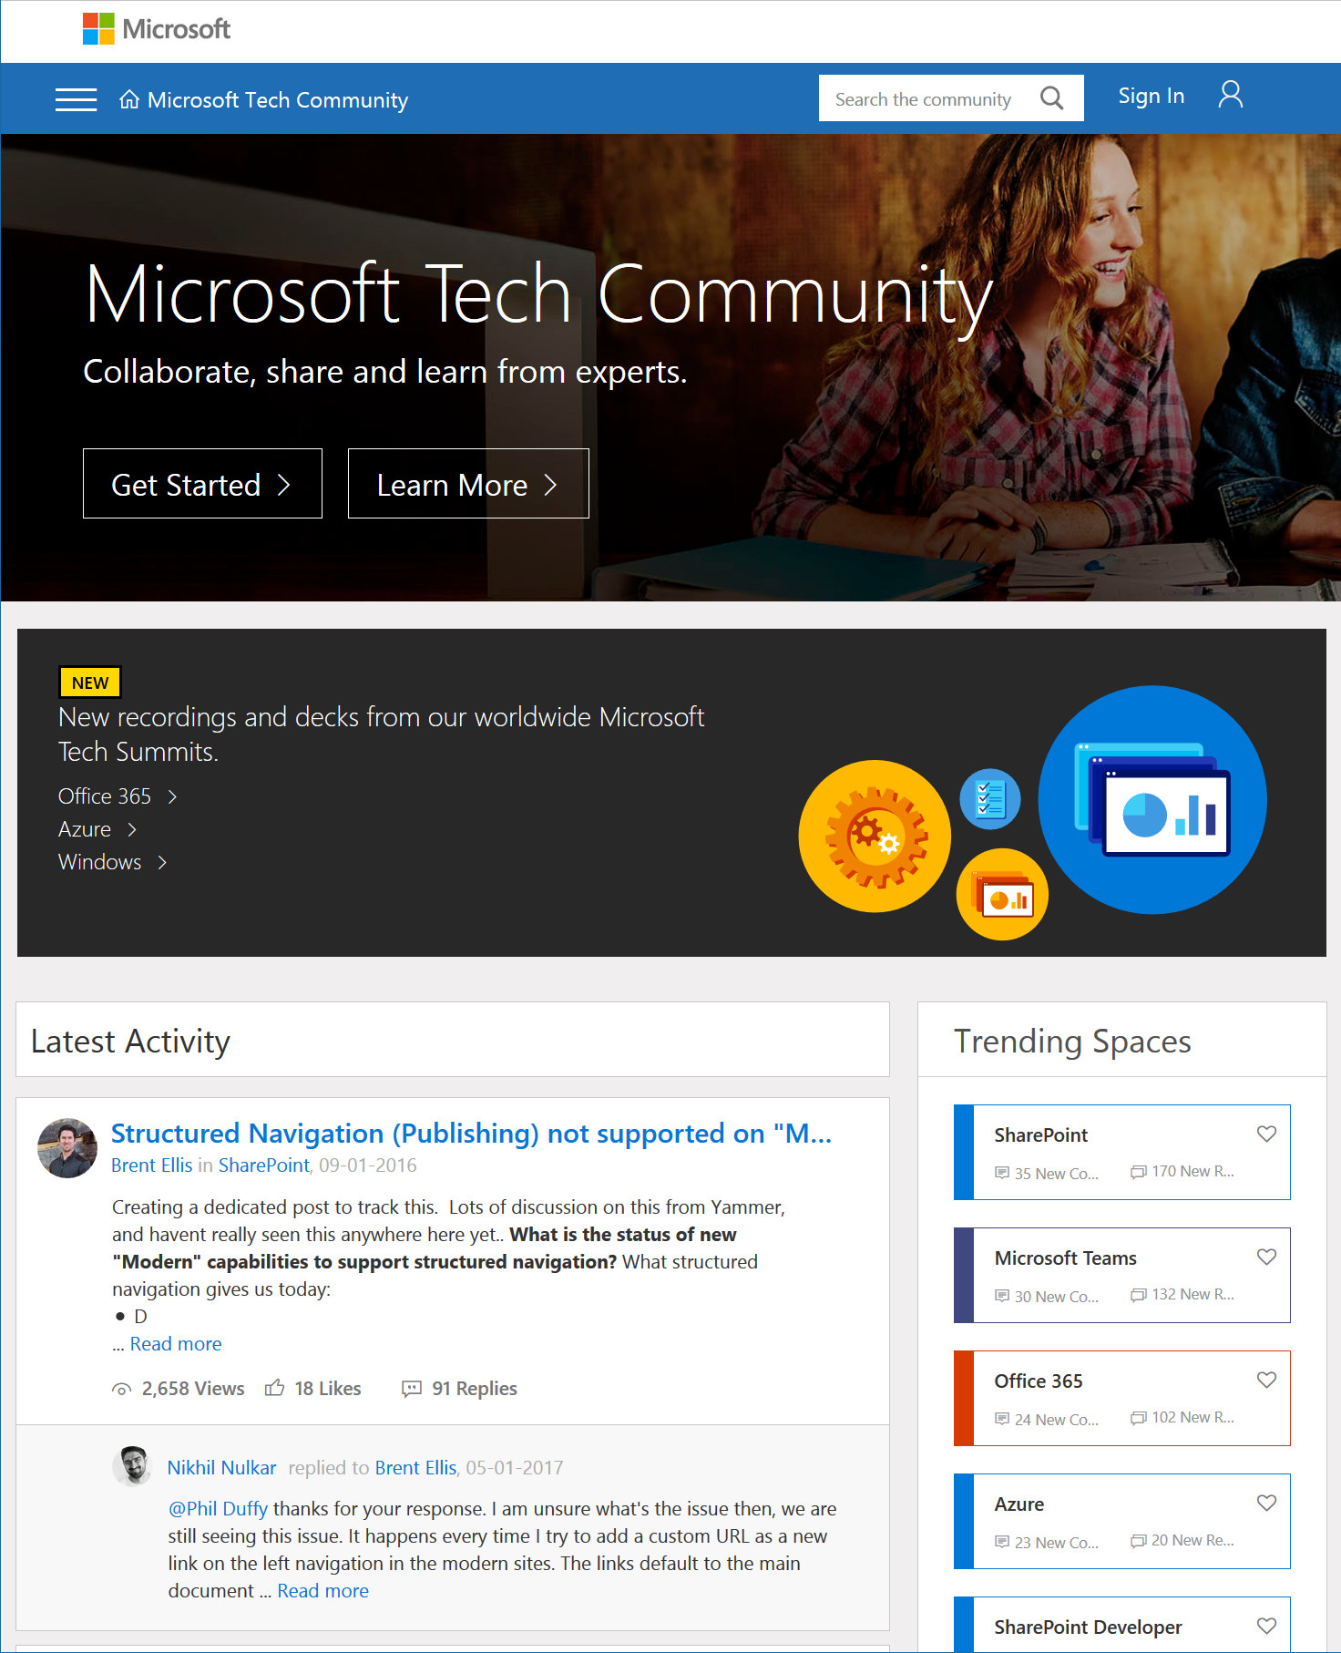
Microsoft Tech Community
techcommunity.microsoft.com
One Microsoft community for IT Pros and tech enthusiasts to learn from experts on Microsoft products
Trusted resource for news, best practices and answers from Microsoft product teams and MVPs
Join today! It’s free – sign in with your Microsoft Account.

Slide 32
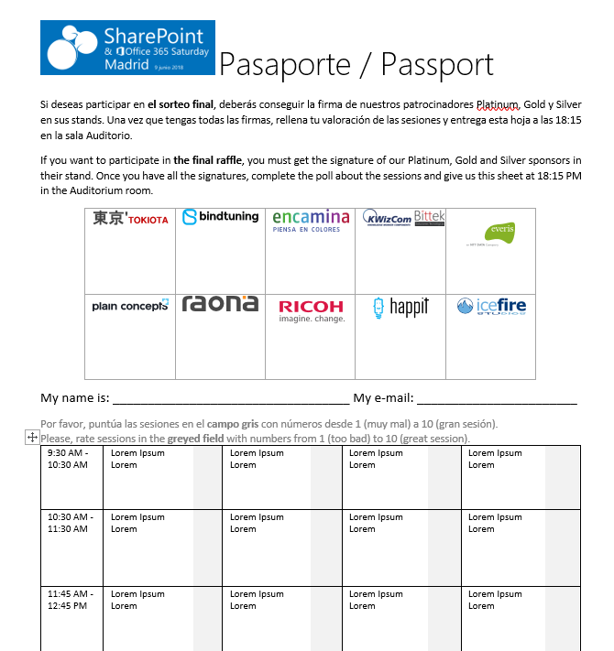







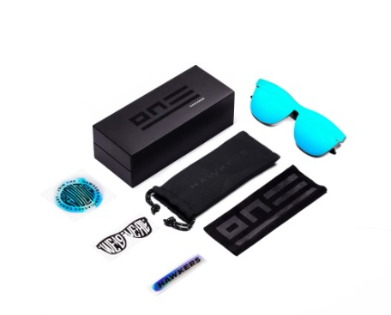








Raffle
Please, fill your SP & Office 365 Saturday Madrid passport if you want to participate.
You can win one of these gifts:
Please, fill your SP & Office 365 Saturday Madrid passport if you want to participate.
You can win one of these gifts:
Odor
Odor@winterfell.com
10
9
2x
2x
8

Slide 33
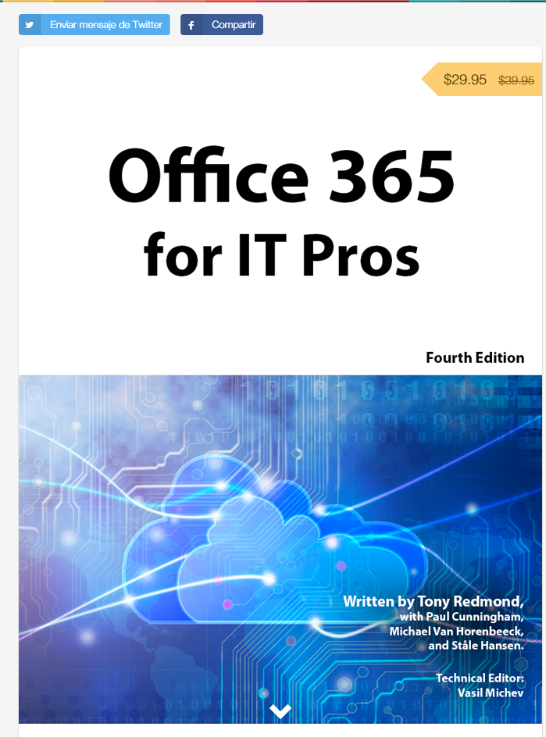
Office 365 for IT Pros
Get a discount of $10 buying the book here: https://gumroad.com/l/O365IT/spsspain

Slide 34
Notes:
This slide is mandatory. Please do not remove and try to use it during Q&A at the end of your session. Thank you!

Slide 35
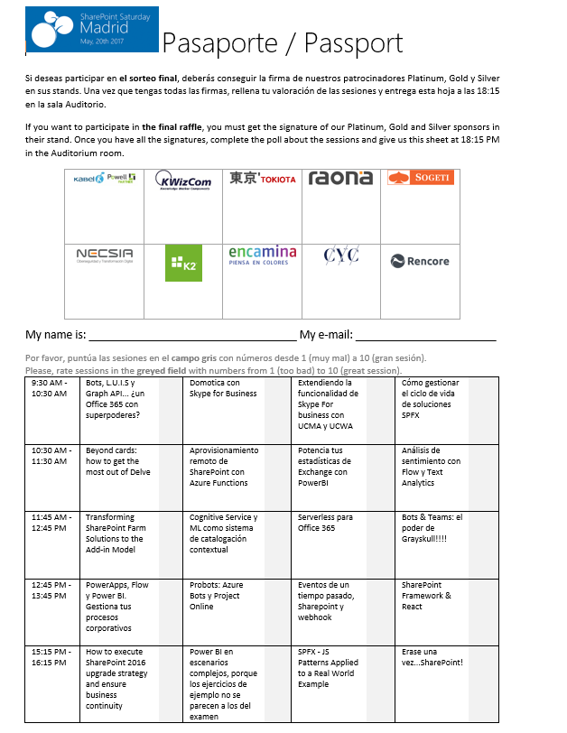
Raffle
Please, fill your SP & Office 365 Saturday Madrid passport if you want to participate.
You can win one of these gifts:
Odor
Odor@winterfell.com
10
9
8

